Slide 1


Descrição dos Processos de Negócio
Loja
solicitação
(Relatório não emitido |Relatório emitido com sucesso)
Emitir Relatório
Vendedor
Relatório
Emitir Relatório
Evento: Vendedor solicita Emissão de Relatório.
Objetivo: Emitir o Relatório.
Trabalhadores Envolvidos:
Vendedor
Verifica se o pedido para emissão do relatório será efetuado com sucesso.
Se a solicitação para a emissão do relatório for negada, aparecerá dizendo uma mensagem dizendo que não será possível a emissão.
Se for realizado com sucesso, o vendedor terá acesso ao relatório.
Os relatórios serão armazenados para possíveis consultas.

Slide 2
 | Procura e Compra de Produtos |  |  |  | Externo |  | Temporal
Capacidades |  |  | Nº | Evento | Previsível * | Não Previsível | Relativo* | Absoluto | Não Evento* | Extem-por âneo
 |  | FB | 1 | Cliente acessa a loja |  | X
 |  |  | 2 | Cliente localiza o produto |  |  | X
 |  | FA | 3 | Produto não disponível | X(2)
 |  | FB | 4 | Cliente solicita pedido |  | X
 |  |  | 5 | Loja valida o pedido |  |  | X(4)
 |  |  | 6 | Cliente realiza o pagamento | X(6)
 |  |  | 7 | Loja valida o pagamento |  |  | X(6)
 |  | FA | 8 | Compra rejeitada | X(6)
 |  |  | 9 | Pedido não realizado | X(7)
 |  | F B | 10 | Loja compra produto |  |  |  | X
 |  |  | 12 | Cadastrar Produto |  |  |  |  |  | X
 |  |  | 13 | Atualizar Produto |  |  |  |  |  | X
 |  |  | 14 | Produto cadastrado com sucesso | X(12)
 |  |  | 15 | Produto atualizado com sucesso | X(13)
 |  | F A | 16 | Dados Inválidos | X(12)
 |  |  | 17 | Produto não cadastrado | X(12)
 |  |  | 18 | Estoque não atualizado | X(13)
 |  | F B | 19 | Pedido cadastrado | X(4)
 |  |  | 20 | Pagamento realizado | X(5)
 |  | F A | 21 | Pedido inválido |  | X
 |  | F B | 22 | Solicitação de Relatório |  |  | X
 |  |  | 23 | Sistema valida pedido de solicitação |  |  | X(19)
 |  |  | 24 | Relatório gerado diante da solicitação | X(20)
 |  | F A | 25 | Solicitação negada | X(20)
Procurar produto
Realizar Compra
Atualizar estoque
Cadastrar Pedido
Gerar Relatórios
Análise da Cadeia de Eventos

Slide 3
Capacidade 05: Relatório
ID | Descrição
SSS01 | O Sistema DEVE permitir a solicitação do relatório, assim que for necessário.
SSS02 | O Sistema DEVE permitir a consulta dos relatórios.
SSS03 | O Sistema DEVE rejeitar o acesso de quem não for o administrador
SSS04 | O Sistema DEVE ter opções de como o administrador deseja o relatório final seja feito.
SSS05 | O Sistema DEVE emitir o relatório quando for autorizado a solicitação.
Matriz de Rastreabilidade (Características x SSS)
CAR01 | Cadastro de Produtos | -
CAR02 | Gestão de Estoque | -
CAR03 | Entrada e Saída de Produtos | -
CAR04 | Relatórios | SSS01, SSS02, SSS03, SSS04, SSS05
CAR05 | Ajustes na Gestão | -
CAR06 | Movimentação | -
CAR07 | Orçamento | -

Slide 4
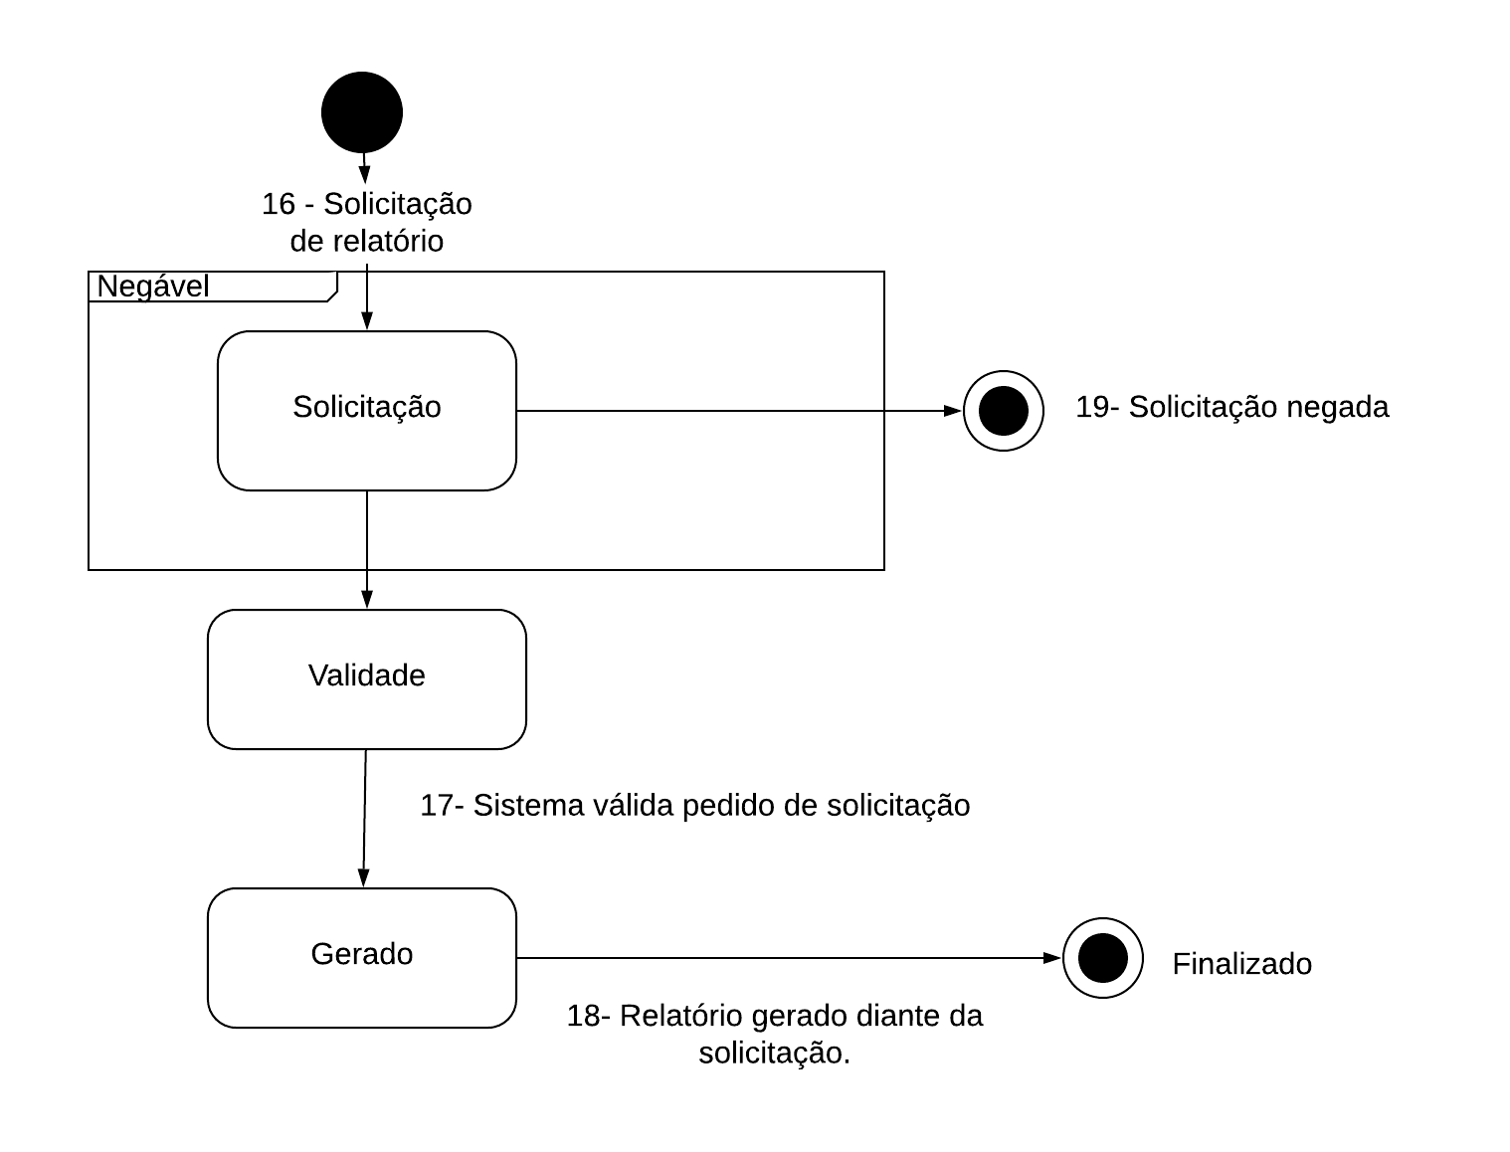
CICLO DE VIDA

Slide 5
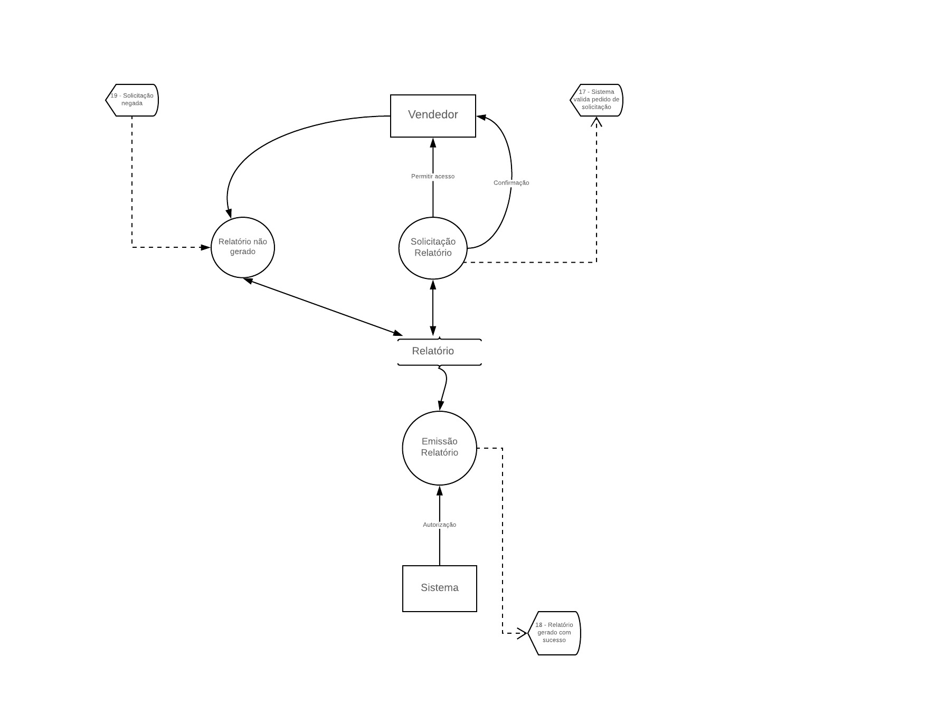
MODELO CONCEITUAL

Slide 6
Regras de Negócio
CAP05 | #RN009: Relatórios deverão ser gerados em .pptx #RN010: Somente administradores tem acesso a tela.
Legenda:
CAP : Capacidade

